Slide 1


Thiết kế giao diện trong Kotlin –
Trình diễn sản phẩm

Slide 2
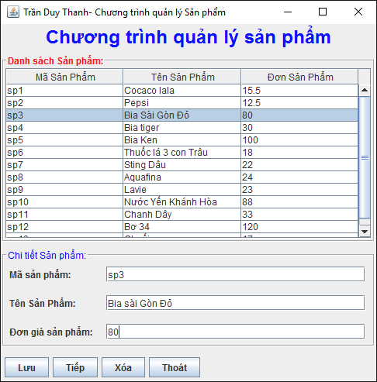
Thiết kế giao diện trong Kotlin – phần 3

Slide 3


Hey! Coding is easy!
END

